Slide 1
Avoid* him
2018180009 김시인
2018180010 김연규
2018182034 전수민

Slide 2
목차
연구목적
게임소개 및 특징, 방법
개발환경
기술적요소 및 중점 연구 분야
개인별 준비 현황
타 게임과의 차별성
역할분담 및 일정
중간발표까지 목표
참고문헌

Slide 3
1. 연구목적
1. 공간 분할, 프러스텀 컬링, 하드웨어 인스턴싱 등 최적화에 대한 여러 기법을 적용해보며 효율적인 게임을 만들기 위한 능력을 개발한다.
2. 모델링, 텍스처 및 애니메이션 제작을 통해
실무 능력을 배양한다.
3. 각종 그래픽스 기술을 적용해보며 쉐이더 프로그래밍 및 DirectX12 파이프라인에 대한 이해도를 높인다.

Slide 4
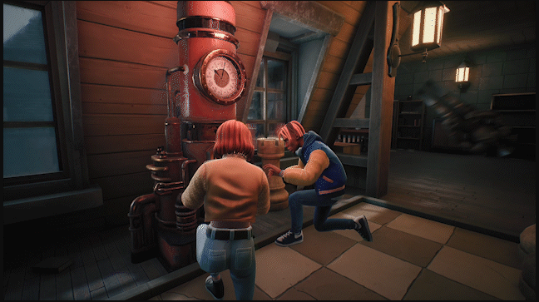
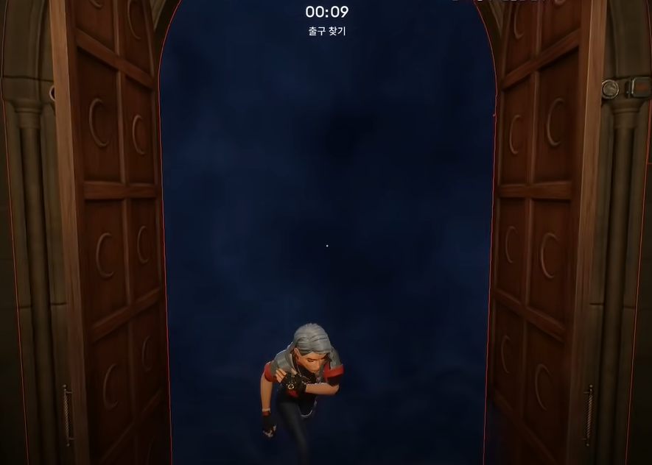
2. 게임소개
<그림> 게임 “프롭 나이트”
장르: 비대칭 멀티 서바이벌
시점: 3인칭
플레이 인원: 학생 플레이어 2~4명, 교수 플레이어 1명

Slide 5
2. 게임 소개 및 특징
학생 플레이어
VS
교수 플레이어
컨셉: 학생들과 교수의 술래잡기
스토리: 교수님들이 너무도 공부를 하지 않는 학생들을 공부시키기 위해 E동을 봉쇄하였다. 학생들은 교수의 공부지도를 피하여 E동을 탈출하기 위해 암호를 해독해야 한다

Slide 6
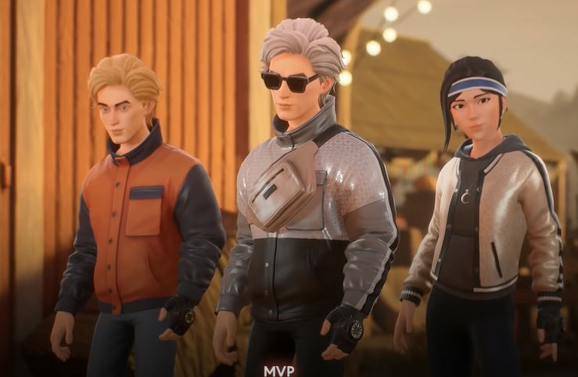
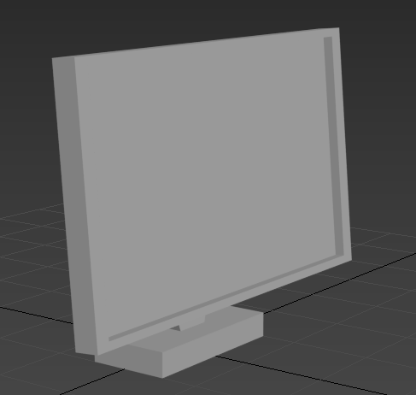
2. 게임 플레이 - 학생 플레이어
1. 학생 플레이어들은 교수에게 잡히지 않고
모든 컴퓨터와 노트북을 해킹하여 탈출구를 개방
2. 해가 뜰 때까지 버티거나, 모두 탈출하면 학생 플레이어 승리!

Slide 7
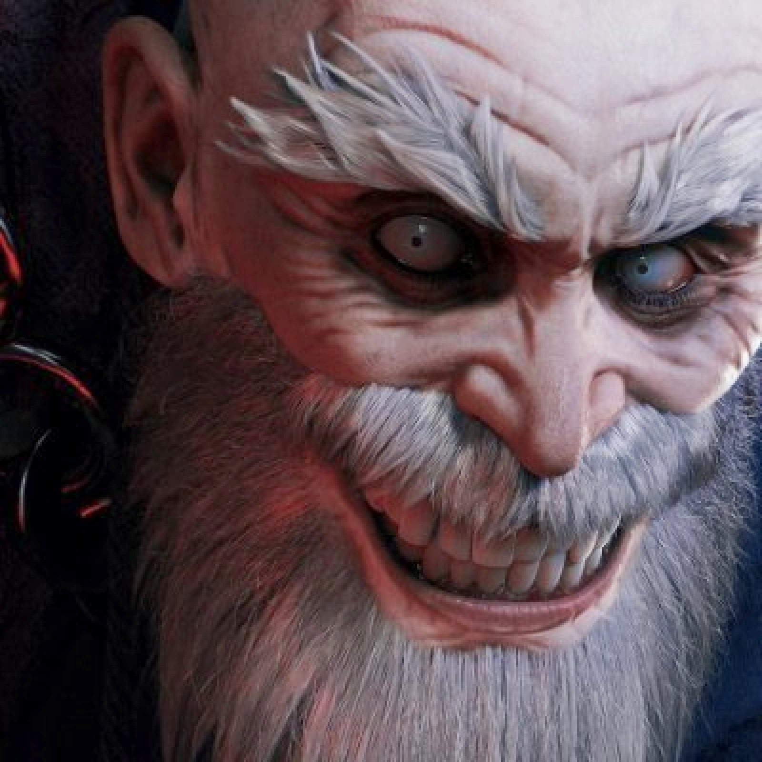

2. 게임 플레이 - 교수 플레이어
1. 교수 플레이어는 학생들이 탈출하지 못하도록 전기 레버를 내리거나 직접 방해
2. 해가 뜰 때까지 모든 학생들을 연구실에 공부시키면 승리!

Slide 8
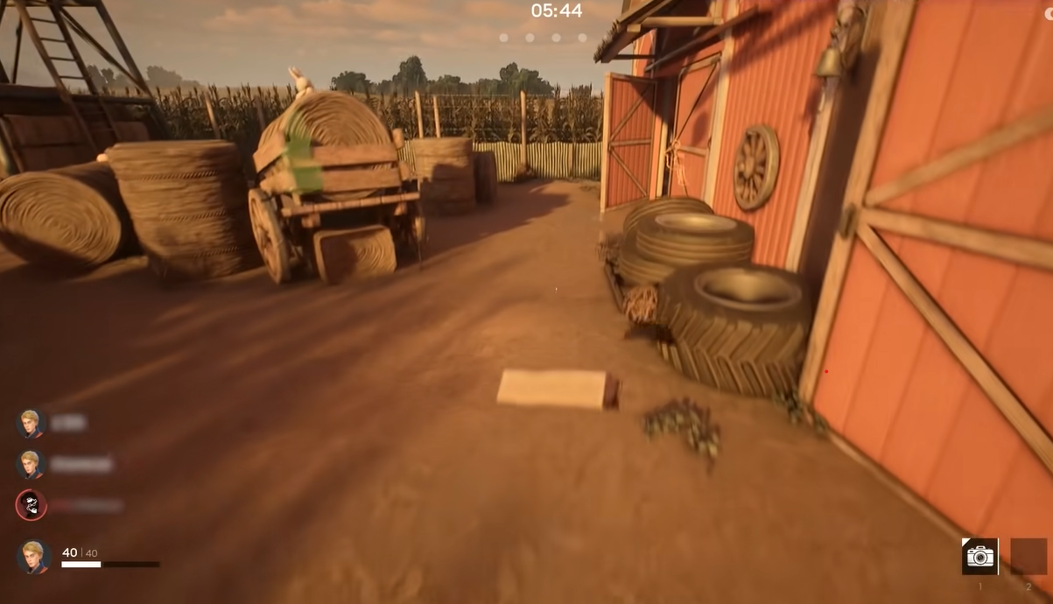
2. 게임 화면
남은 시간 및 남은 해킹 상황
팀원과 자신의 HP
스킬 및 쿨타임

Slide 9
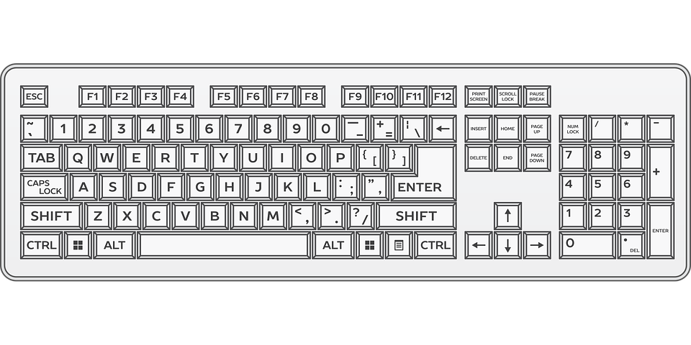
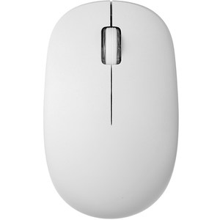
2. 조작법
상호작용/기본공격
스킬
이동
점프

Slide 10
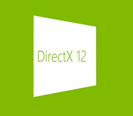

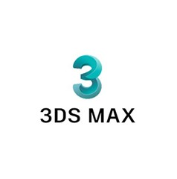
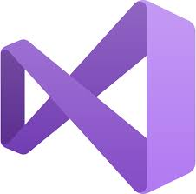
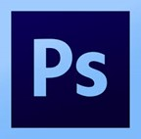

3. 개발 환경
DirectX 12
ZBrush
3DS Max
Visual Studio 2022
Photoshop CS6
GitHub Desktop

Slide 11
4. 기술적 요소
후처리
다중 렌더 타겟을 이용한 외곽선 구현 및 많은 조명 처리를 위한 지연 조명을 구현
노말매핑
노말맵을 사용하여 재질을 더욱 사실적으로 표현
DirectSound 3D
방향과 거리에 따른 입체적인 사운드 구현
IOCP
멀티쓰레드 IOCP를 사용하여 서버 구현
그림자
쉐이더 매핑 기법을 이용하여 그림자를 구현한다.
최적화
공간 분할, 뷰 프러스텀 컬링, 하드웨어 인스턴싱 등 연산 결과를 줄이기 위한 최적화 구현

Slide 12
5. 개인별 준비 현황
김시인 | 김연규 | 전수민
- C, C++ 프로그래밍 - STL 수강 - 3D 게임프로그래밍 1,2 수강 3D 애니메이션 1 수강 | - C 프로그래밍 수강 - 3D 모델링 1,2 수강 - 3D 애니메이션 1,2 수강 - 블렌더 특강 수강 | C, C++ 프로그래밍 STL 수강 - STL 수강 - 3D 게임프로그래밍 1,2 수강 - 3D 애니메이션 1 수강

Slide 13
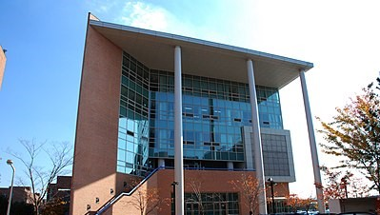
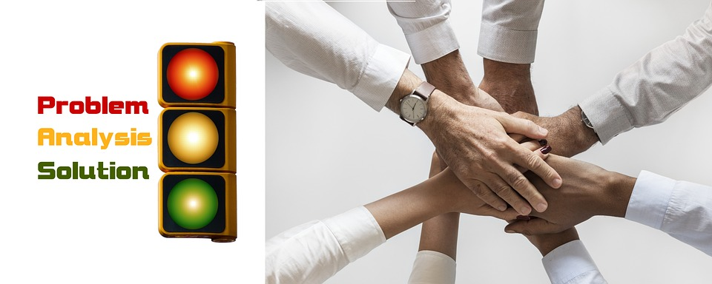
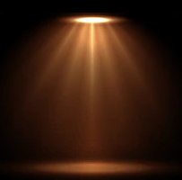
6. 타 게임과의 차별성
E동을 바탕으로 제작하여 몰입도 상승
숨바꼭질에 협동요소를 접목
디테일한 조명 효과

Slide 14
7. 역할 분담 및 일정
김시인
전수민
김연규
클라이언트 / 서버
게임플레이 내 스킬 구현, 사운드 처리, 외곽선 구현 프레임워크, 게임플레이 및 상호작용, 캐릭터 애니메이션, 충돌 및 최적화,
서버 구현 및 동기화
클라이언트 / 서버
이펙트 및 UI, 그림자 및 지연 조명 구현, 프레임워크, 게임플레이 및 상호작용, 캐릭터 애니메이션, 충돌 및 최적화,
서버 구현 및 동기화
모델링 / 애니메이션
건물 및 오브젝트 플레이어 모델링 및 텍스처링,
애니메이션 구현

Slide 15
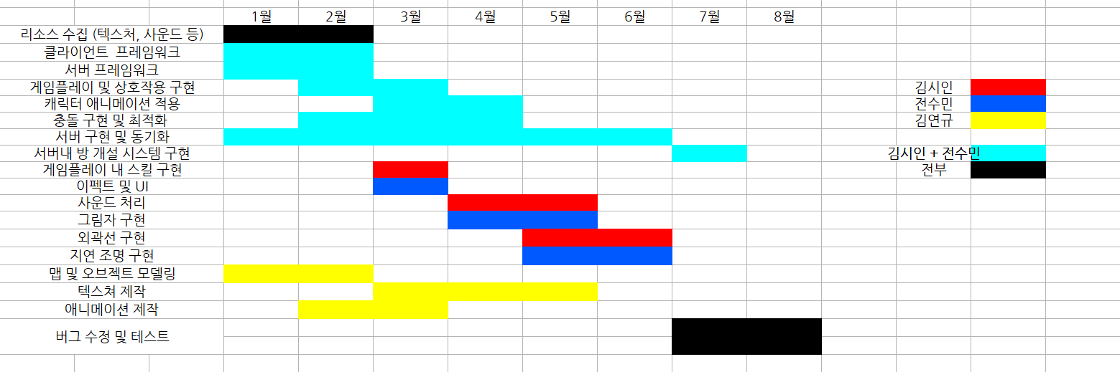
7. 역할 분담 및 일정

Slide 16
8. 중간발표까지 목표
클라이언트
게임내 이펙트, UI 구현,
조종 하는 캐릭터에 애니메이션을 적용
플레이어와 물체간의 상호작용을 구현하여 게임플레이가 정상적으로 가능하도록 구현할 예정
서버
클라이언트와 서버를 연동하고 공간분할을 이용하여 플레이어와 플레이어, 플레이어와 맵 사이의 충돌처리를 구현할 것이다.
모델링
텍스처 다듬기를 제외한 모든 모델링과 애니메이션을 제작

Slide 17
9. 참고문헌
E동 건물 이미지 - https://ko.wikipedia.org/wiki/%ED%95%9C%EA%B5%AD%EA%B3%B5%ED%95%99%EB%8C%80%ED%95%99%EA%B5%90
손모으는 이미지 - https://pixabay.com/ko/photos/%ed%8c%80-%eb%ac%b8%ec%a0%9c-%ec%86%94%eb%a3%a8%ec%85%98-%eb%b6%84%ec%84%9d-4021480/
공부하는 이미지 - https://br.freepik.com/fotos-premium/mao-de-homem-escrevendo-no-notebook-enquanto-usa-o-laptop_19012479.htm
키보드 - https://cdn.pixabay.com/photo/2017/03/24/03/20/keyboard-2170063__480.png
마우스 - https://www.google.com/aclk?sa=l&ai=DChcSEwiDu6SOpr_7AhWYq5YKHbNcCzYYABArGgJ0bA&sig=AOD64_2o7eF6BY-x7jvHy5oMSgU8qVTttA&adurl&ctype=5&ved=2ahUKEwjYtpGOpr_7AhWHRvUHHfAeD5kQuxd6BQgBEK4D
게임플레이 설명 장면 내 이미지들은 게임 ‘프롭나이트’에서 가져옴 - https://store.steampowered.com/app/1549180/Propnight/
스포트라이트 - https://img.freepik.com/free-vector/focus-spotlight-effect-display-in-warm-color_1017-25845.jpg
깃허브 데스크탑 - https://desktop.github.com/
Visual studio 2022 - https://visualstudio.microsoft.com/ko/
포토샵 CS6 - https://osb114.com/373
Zbrush - https://grabcad.com/groups/zbrush-plugin-group
3DS MAX - https://www.techjockey.com/detail/autodesk-3ds-max
DirectX12 - https://www.thefastcode.com/ko-krw/article/what-is-direct-x-12-and-why-is-it-important

Slide 18
QnA

Slide 19
감사합니다.

